Slide 1



Projeto Petshop
Um Projeto utilizando o PostgreeSQL
Esse projeto simula a demanda de um Petshop para a criação de um banco de dados SQL
Apresentado por João Victor(Coxiista)

Slide 2
Fradel and Spies
pagina 02
Registros dos Funcionários e Cliente
Todos os clientes e funcionários devem ser registrados para poder fazer consultas futuras e para associa-los a transações
Objetivo
Animais
Queremos registrar todos os animais dos clientes, a fim de pesquisar as demandas
Proper handling protects animals and people. Use calm movements, holds, appropriate tools, and teamwork; avoid techniques that escalate fear, risk bites, or injury.
Vendas e Serviços
Precisamos registrar todas as vendas e serviços de forma adquada
Produtos e Associações
Os produtos devem ser registrados de maneira que seja possivel fazer buscar inteligentes

Slide 3
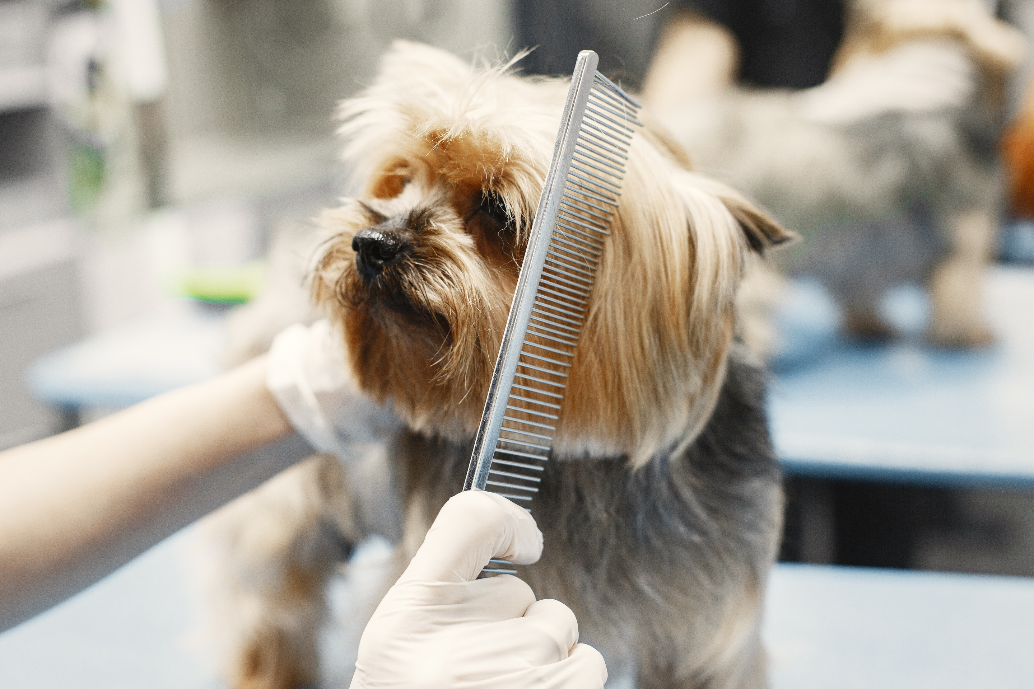
Fradel and Spies
Pagina 03
Desafios
Esse projeto tem como desafio criar um banco de dados, utilizando boas práticas a afim de deixar o mais leve possível, além de permitir uma busca adquada pelas consultas

Slide 4
Pagina 04
Dados dos clientes e Funcionários Exigências
https://github.com/CoxiistaDev-MG/PetShop-SQL
Informações Pessoais
Para os clientes e Funcionários queremos registrar suas informações sendo essas o Nome, sobrenome, telefone, endereço, histórico de compras
Clientes
Funcionários
Os clientes devem ter os seus animais registrados em nosso banco de dados
Todo funcinário tem um código de contrato, e possuem informações como cpf, qual o emprego eles ocupando, e queremos deixar registros de funcinários não mais atuantes

Slide 5
Pagina 05
Sobre as vendas, consultas e produtos
Informações dos produtos
Os produtos possuem sempre um nome, preço, descrição, e tudo tipo do produto, além disso os produtos devem ter associações com o tipo de animal que atende
Informações das consultas
As consultas devem ser registradas de forma que seja possível acessar o inicio da consulta o fim da consultas, se a consulta já terminou, o funcionario responsável,tipo da consulta, o cliente e o animal atendido
Informações das Vendas
Deve ser computado qual foi o cliente atendido, quais produtos foram vendidos, valor total da venda, data, horario e qual foi o funcionário que atendeu o cliente

Slide 6


Fradel and Spies
Obrigado por acompanhar
Obrigado, essa é a parte inicial do projeto, e ainda precisa passar por uma idealização tecnica, antes de quaquer criação prática
https://github.com/CoxiistaDev-MG/PetShop-SQL
joaodev1917@gmail.com

